Slide 1
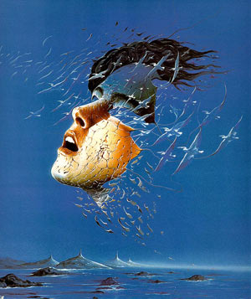
КОГДА РЕБЁНОК НУЖДАЕТСЯ
В ВАШЕЙ ПОМОЩИ

Slide 2
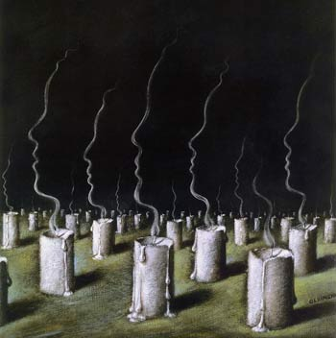
От самоубийств ежегодно погибает около 2800 детей и подростков в возрасте от 5 до 19 лет

Slide 3
В 80% случаев суицидальное поведение в детско-подростковом возрасте обусловлено внутрисемейными конфликтами.

Slide 4
Факторами, подталкивающими подростка к самоубийству,
могут быть:
Внутрисемейные конфликты.
Конфликты в школе.
Несчастная или безответная любовь.
Материально-бытовые трудности.
Депрессивное состояние и психическое расстройство.
Генетические факторы.
Подражание кумирам

Slide 5
Грусть, тоскливое выражение лица, раздражительность.
Безразличное или враждебное отношение к окружающим.
Ощущения отчаяния, беспричинный страх, тревога.
Потеря интереса к привычным видам деятельности.
Необъяснимые или часто повторяющиеся исчезновения из дома и прогулы в школе. Снижение успеваемости.
Эмоционально-психологические изменения:

Slide 6
Изменения внешнего вида и поведения:
Неопрятный внешний вид, угрюмость и оцепенение во взгляде.
Причитания, склонность к нытью, ворчливость.
Приведение своих дел в порядок, тщательная уборка в комнате, сбор и сортировка фотографий в альбоме, особенно, если ребенок никогда ранее этого не делал.
Раздача личных вещей, особенно нужных и очень любимых.
Уменьшение или увеличение массы тела, потеря аппетита или переедание.
Плохое поведение в школе.
Инциденты с вовлечением правоохранительных органов, участие в драках и беспорядках.
Рассуждения об утрате смысла жизни, прямые или косвенные намеки о намерении покончить с собой.

Slide 7
Как предотвратить суицид?
Сформировать у подростка четкую установку:
«Из любой трудной жизненной ситуации можно найти выход»

Slide 8
Воспитывать у подростков позитивный взгляд на все аспекты жизни

Slide 9
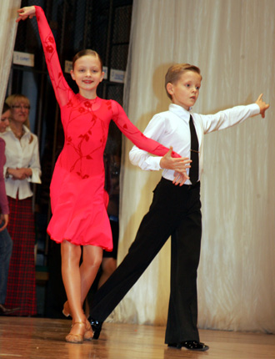
Вовлекать подростков
в полезные виды деятельности.

Slide 10
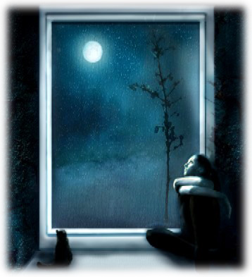
Подросток должен помнить о том, что в трудной жизненной ситуации он может
обратиться к людям, которым доверяет:
родителям, классному руководителю, психологу.

Slide 11
Гармония в семье
Гармоничные отношения в семье, предполагающие создание и сохранение теплых и доверительных отношений с ребенком.
Правила:
«Глаза в глаза»,
«Чудо прикосновения»,
«Безраздельное внимание».

Slide 12
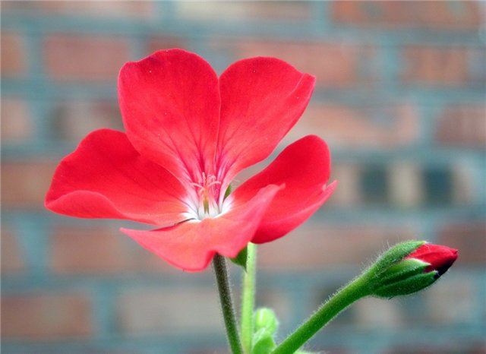
Жизнь – это шанс, не упусти его! Жизнь – это мечта, осуществи её! Жизнь – это любовь, так люби! Жизнь – это долг, исполни его! Жизнь – это счастье, сотвори его сам! Жизнь прекрасна…Не разрушай её!

